Slide 1
LINGUA E TRADUZIONE PORTOGHESE I
Dipartimento di Scienze Giuridiche, del Linguaggio, dell’Interpretazione e della Traduzione
Prof.ssa Nancy Lemos Dos Reis| nancy.lemosdosreis@units.it

Slide 2
Presentazione del corso
VERIFICA DELL’APPRENDIMENTO
PARTE 1: L’esame consiste in una prova scritta (eliminatoria) e in una orale. A sua volta la prova scritta consiste in:
un dettato di circa dieci righe, un test grammaticale, una composizione in lingua portoghese che avrà come oggetto un argomento trattato durante il corso.
PARTE 2: Traduzione
L’esame consisterà nella traduzione di un testo di circa quindici righe. I testi saranno relativi ad argomenti trattati e di difficoltà proporzionata ai testi tradotti durante l’anno. Non sarà consentito l’uso di dizionari bilingue.

Slide 3
Bibliografia di riferimento
LINGUA
KUZKA, Robert e PASCOAL, José. (2018) Passaporte para portugues 1, Lisboa, LIDEL ed.
COIMBRA, Olga Mata e COIMBRA, I. (2020) Gramática Ativa 1, Lisboa, LIDEL ed.
FERREIRA, Teresa S. et al. Gramática – (2019) Português Língua não materna, Lisboa. Porto Editora
DIZIONARI BILINGUE
CASTAGNA, V., Dicionário de Italiano-Português e Português-Italiano, Hoepli Editore, Milano, 2012.
MEA, G., Dicionário de Italiano-Português e Português-Italiano, Zanichelli / Porto Editora, 2 vols.
DIZIONARI MONOLINGUE
Vários autores. (2020) Dicionário da Língua Portuguesa, Porto Ed.

Slide 4
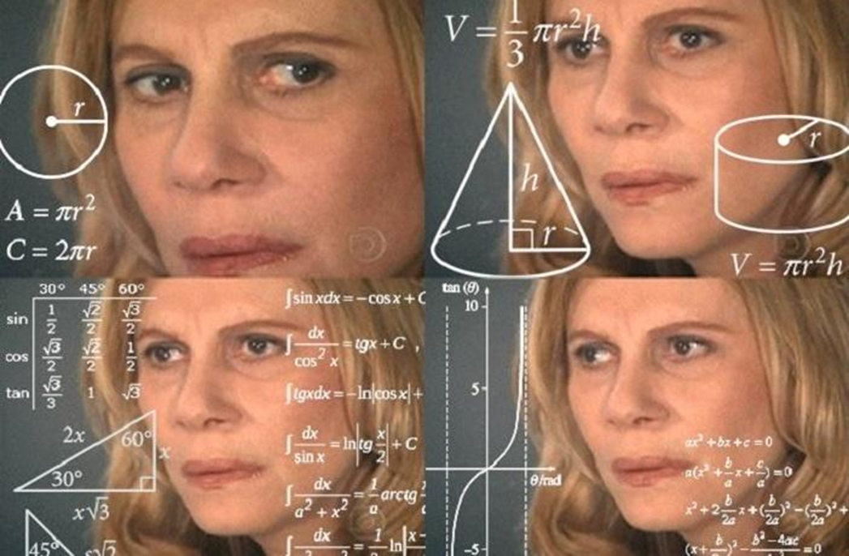
ATENÇÃO 👩🏻‍🏫
TPC’s
“Trabalhos para Casa”

Slide 5
Sumário da aula n°1 e n°2
A língua portuguesa - La língua portoghese.
Primeiros passos: apresentar-se - Primi passi: presentarsi.
Cumprimentar e despedir-se – Salutare.
Alfabeto e sons do português europeu - Alfabeto e suoni del portoghese europeo.

Slide 6
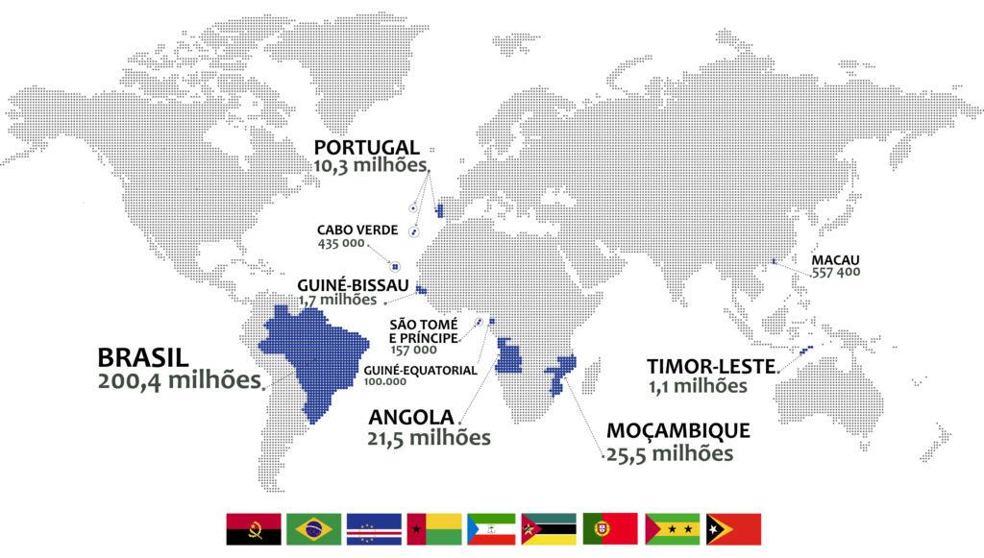
A língua portuguesa no mundo
A língua portuguesa no mundo
Fonte: Geo5 International

Slide 7
Árvore genealógica da língua portuguesa
(Fonte: Robert A. Hall, Jr., External History of Language Change. Nova Iorque-Londres-Amesterdão, American Elsevier Publishing Company, Inc., 1974)

Slide 8
O documento mais antigo escrito em português data de 1175 – início do século XII, quando era ainda o rei D. Afonso Henriques Rei de Portugal. Este documento designa-se “Notícia de Fiadores” e faz parte do espólio do Mosteiro de São Cristóvão de Rio Tinto. Neste documento são identificadas as dívidas de Pelágio Romeu.
Fonte: Portal de promoção da Língua Portuguesa da Universidade do Porto

Slide 9
CUMPRIMENTOS
ATENÇÃO 👩🏻‍🏫
Cumprimentos = saudações
Ma in un altro contesto “um cumprimento” é un obbligo
O meu nome é… ___________________________________________________
Saudações – Saluti
Olá – Oi __________________________________________________________
Bom dia / Boa tarde /Boa noite _______________________________________
Como está? _______________________________________________________
Estou bem, obrigada (o) * / Muito bem, obrigada _________________________
Não tem de quê / Sempre às ordens ___________________________________
Bem-vindo! (a)_____________________________________________________

Slide 10
APRESENTAÇÕES
Muito prazer em conhecer (-lo) (-la)____________________________________
Muito prazer em conhecer-te! ________________________________________
Queria apresentar / Gostava de lhe apresentar/ Queria apresentar-te … O meu colega / A minha colega /O meu chefe/ A minha chefe __________________________________________________________________
Como se chama? ___________________________________________________
Chamo-me João Silva / O meu nome é Sérgio / Sou a Maria __________________
Este é o meu amigo (a)_______________________________________________
Onde mora (s)? Onde vives?____________________________________________
Moro na Inglaterra. E você/ tu? _________________________________________
Quantos anos tens?__________________________________________________

Slide 11
ATENÇÃO 👩🏻‍🏫
Conjugar o verbo chamar-se
eu | chamo-me
tu | chamas-te
ele; ela; você | chama-se
nós | chamamo-nos
vós | chamais-vos
eles; elas; vocês | chamam-se

Slide 12
Formal vs informal

Slide 13
DESPEDIDAS
ATENÇÃO 👩🏻‍🏫
Adeus- Chau – Adeusinho- Tchau! 🖐🏼
_____________________________
Variazioni di até:
Até logo (a dopo)
Até já (a presto)
Até breve (a presto),
Até qualquer dia (ci vediamo in uno di questi giorni)
Até amanhã (a domani),
Até terça (terça-feira: ci vediamo martedì),
Até para a semana! (ci vediamo la prossima settimana),
Até para o ano (ci vediamo il prossimo anno).
Até logo*_____________________

Slide 14
O alfabeto português

Slide 15
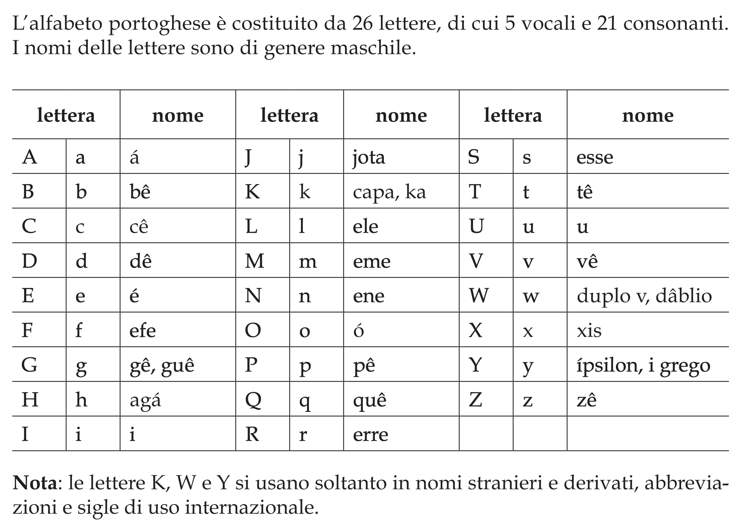

Slide 16
Sons que oferecem maior dificuldade
C
CASA

Slide 17
Sons que oferecem maior dificuldade
Ç
ATENÇÃO 👩🏻‍🏫
Letra conhecida como c de “cedilha”

Slide 18
Sons que oferecem maior dificuldade Exercício 1
Escreva a palavra na coluna correta
Como se escreve?
C
Ç

